Slide 1




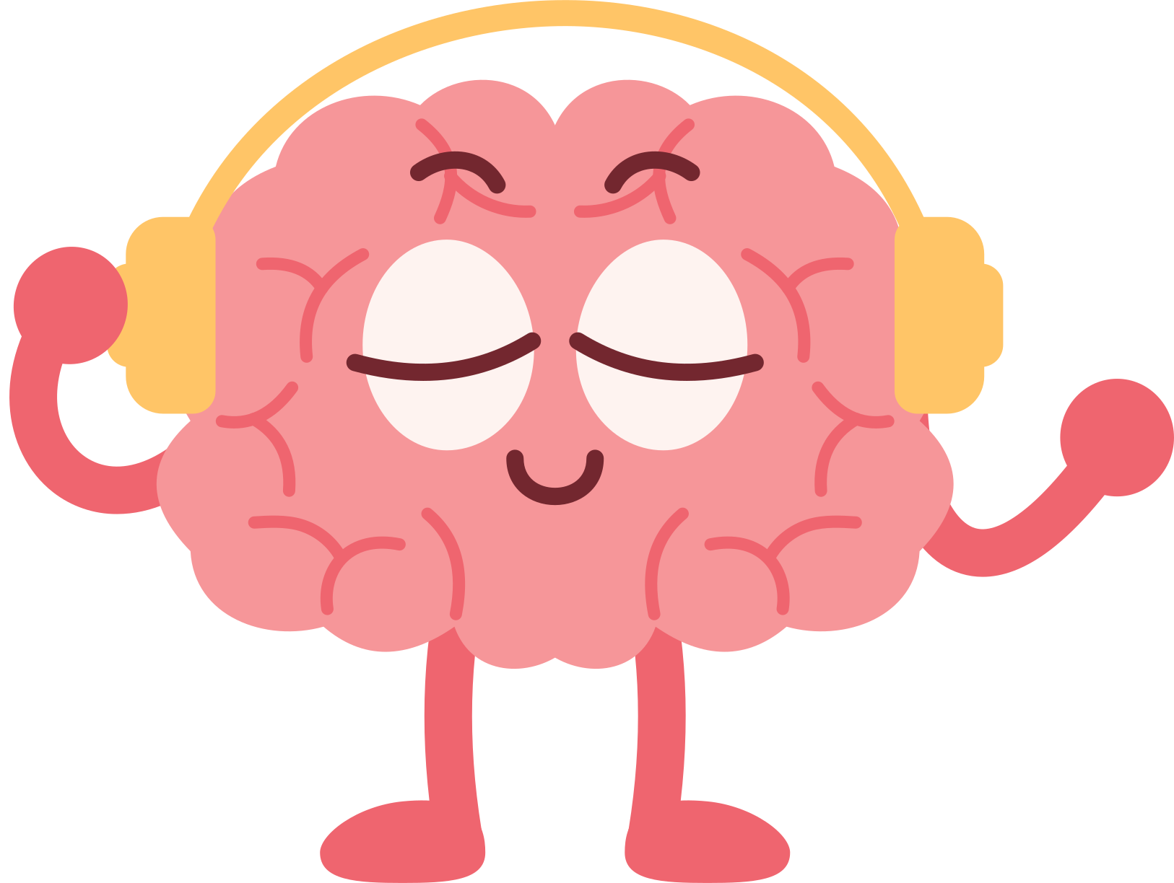
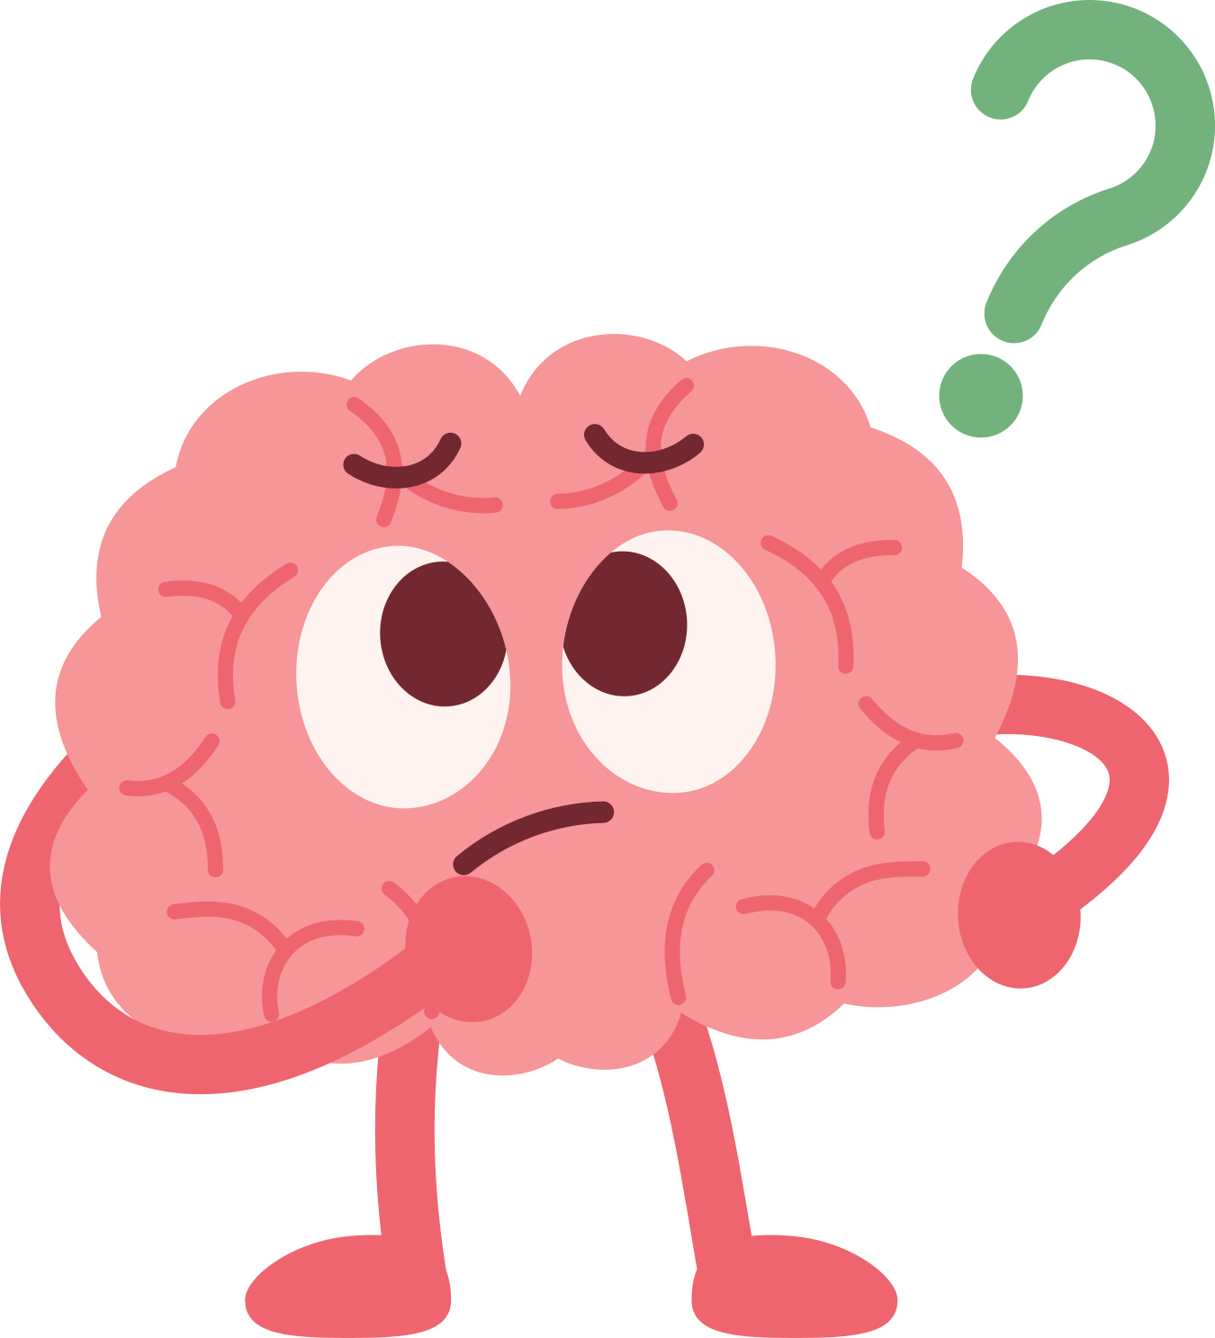


Comment apprendre?

Slide 2
Retiens ces mots
Trottinette Fourchette Ski
Montagne Voiture Vélo
Cuillère Bonnet Neige
Bus Couteau Assiette

Slide 3
Quelles sont tes stratégies pour apprendre?
Partage tes stratégies avec la classe.

Slide 4
essaye des retrouver les 12 mots
Trottinette Fourchette Ski
Montagne Voiture Vélo
Cuillère Bonnet Neige
Bus Couteau Assiette

Slide 5
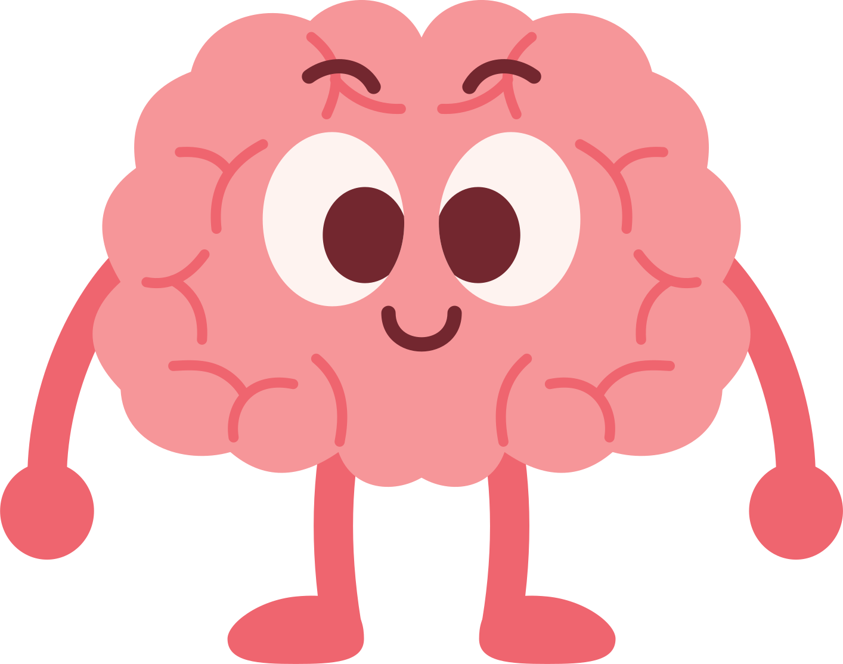
Organiser les mots
en catégories
Notre cerveau retient plus facilement les informations lorsqu'elles sont organisées. Regrouper les mots qui ont un point commun permet de créer des ensembles plus faciles à mémoriser.
Exemple : Je classe les 12 mots en trois catégories :
Les transports : trottinette, voiture, vélo, bus.
La vaisselle et les couverts : fourchette, cuillère, couteau, assiette.
La montagne et l'hiver : ski, montagne, bonnet, neige.

Slide 6
Créer
des associations
Pour retenir une information, je peux la relier à une autre grâce à une histoire ou à un lien amusant. Plus l'association est originale ou surprenante, plus elle peut être facile à retrouver.
Exemple : Je pars à la montagne en bus avec mes skis. Dans mon sac, j'ai caché une assiette, une fourchette et un couteau pour manger au sommet !

Slide 7


Créer des
images mentales
Je peux transformer les mots à mémoriser en images dans ma tête. Une scène drôle, étonnante ou exagérée peut m'aider à retrouver les informations.
Exemple : J'imagine un énorme bonnet posé sur une montagne enneigée. Une voiture géante descend la piste de ski, pendant qu'une trottinette vole dans le ciel !

Slide 8
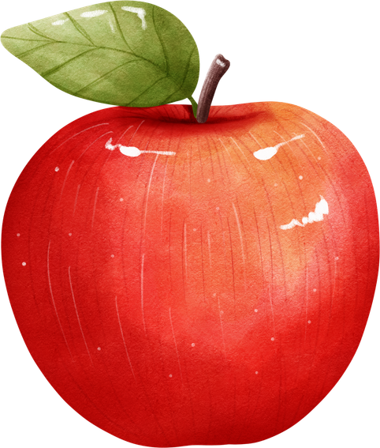
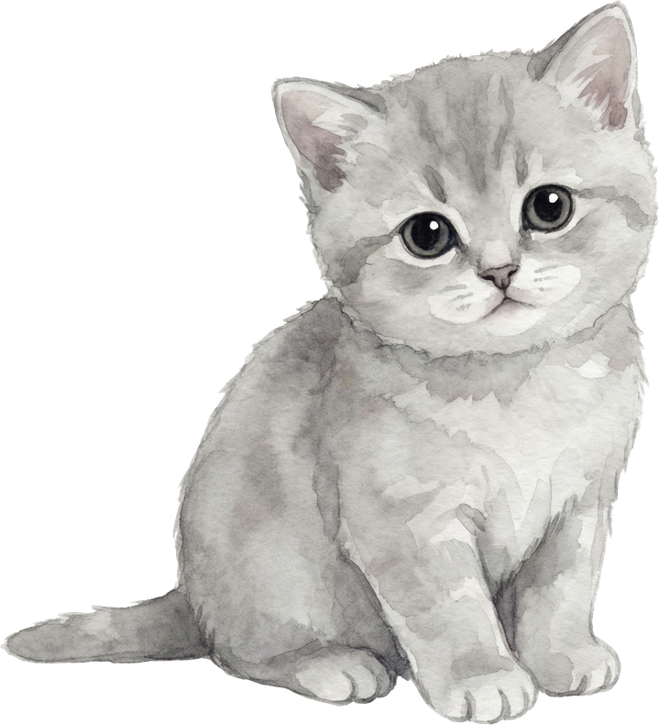
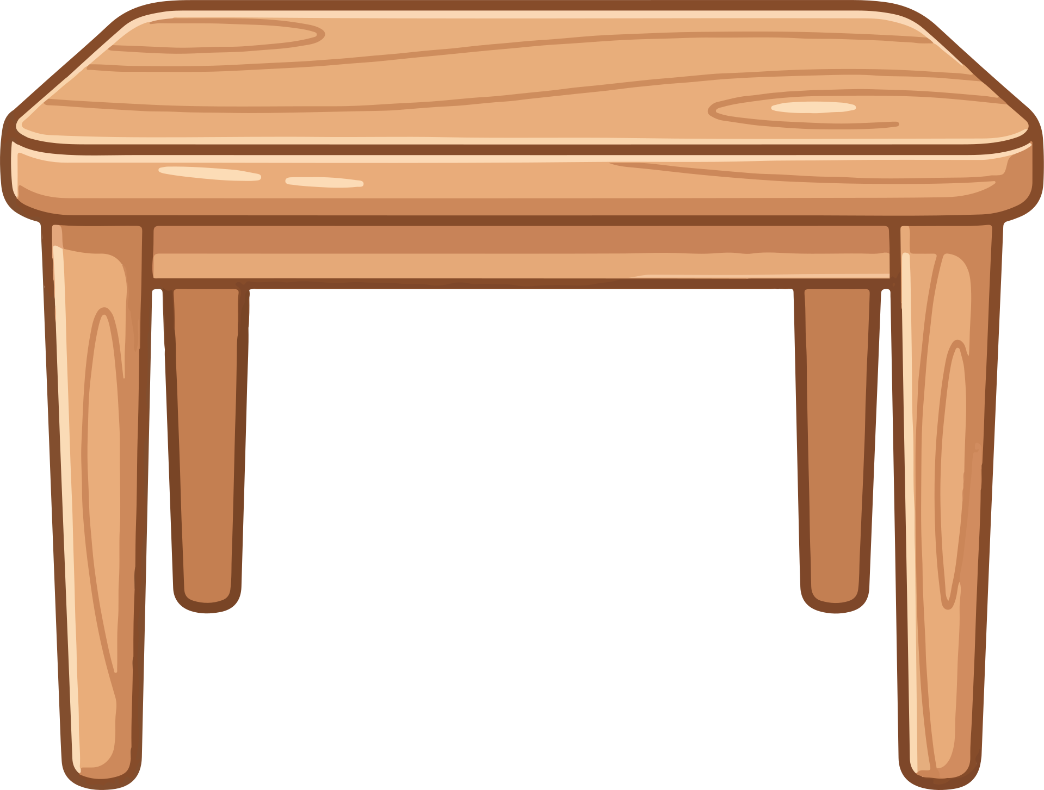
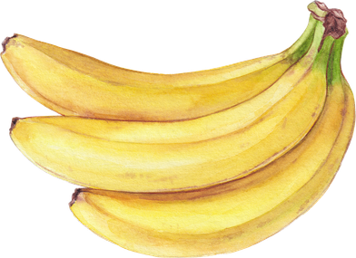

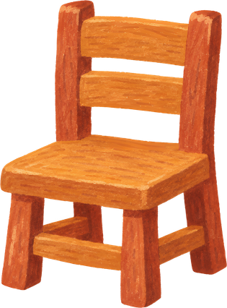
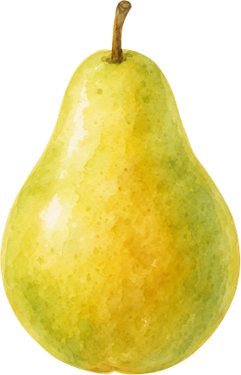
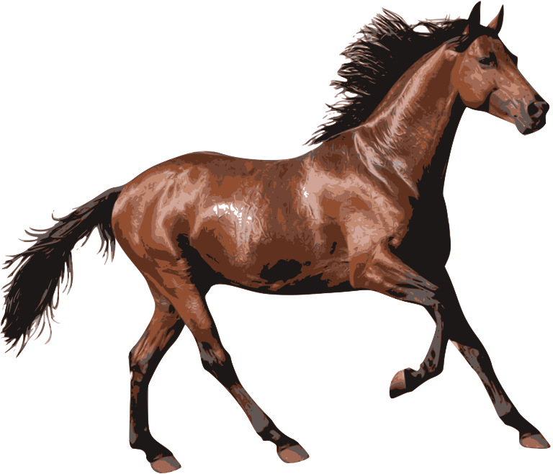
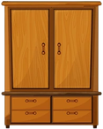
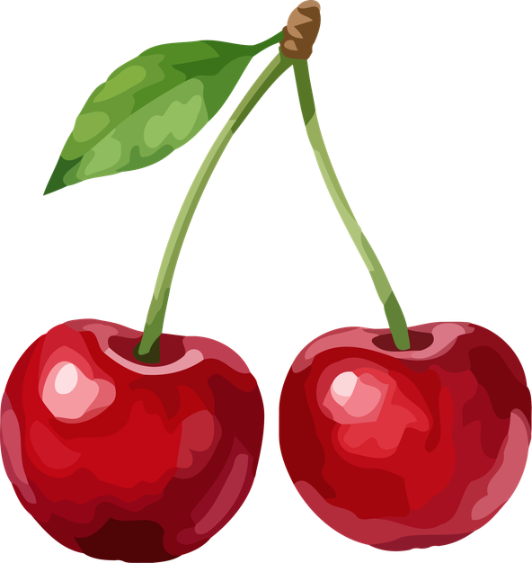

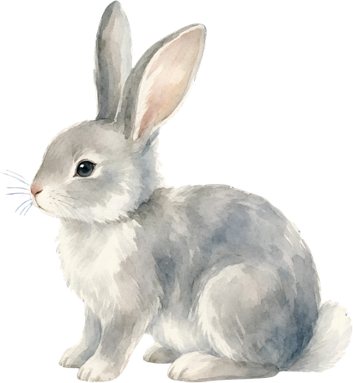
Retiens ces mots
Pomme
Banane
Poire
Cerise
Chat
Chien
Cheval
Lapin
Table
Chaise
Armoire
Bureau

Slide 9
Quelle stratégie as-tu utilisé?
Est-ce que la liste te semblait plus facile à retenir?

Slide 10
Retrouve les 12 mots
Pomme
Banane
Poire
Cerise
Chat
Chien
Cheval
Lapin
Table
Chaise
Armoire
Bureau

Slide 11
Comment faire pour mes leçons?
Transformer une leçon en outil de mémorisation

Slide 12
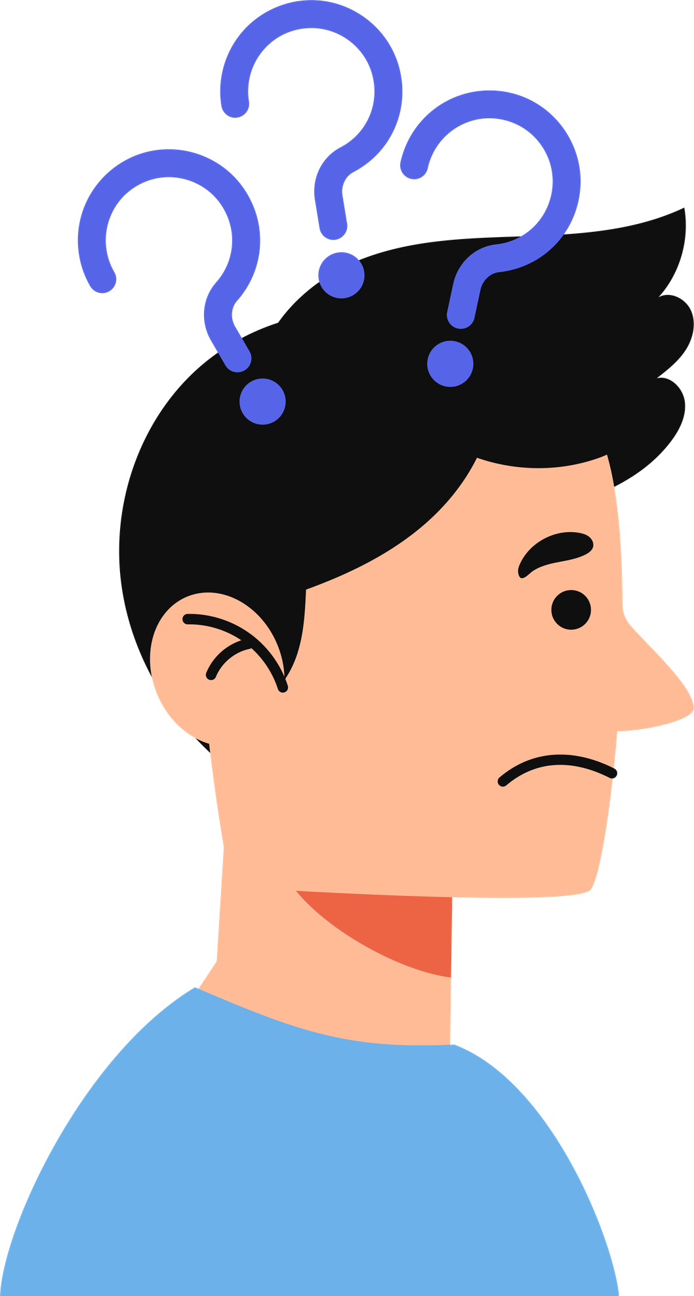
Leçon de sciences
Le système endocrinien produit des hormones pour contrôler différentes fonctions du corps.
L’hypophyse, située dans le cerveau, commande les autres glandes. Elle commande aux ovaires ou aux testicules à quel moment produire des hormones à la puberté.
La thyroïde aide à régler l’énergie du corps / le rythme du sommeil.
Ce système est important pour la croissance, la puberté, le sommeil et plus encore.
3 glandes principales : hypophyse, thyroïde, ovaires/testicules.

Slide 13
La leçon a apprendre
Le système digestif nous permet digérer ce que l’on mange pour que le corps puisse en utiliser les nutriments.
Tout commence dans la bouche, où les dents mâchent et la salive commence la digestion.
Ensuite, les aliments descendent dans l’oesophage puis arrivent dans l’estomac, où ils sont mélangés à des sucs digestifs.
Les nutriments sont ensuite absorbés dans l’intestin. Ce qui ne sert pas est éliminé par le rectum sous forme de selles.
Ce système est essentiel pour toutes les cellules du corps.
3 organes principaux : œsophage, estomac, intestin

Slide 14
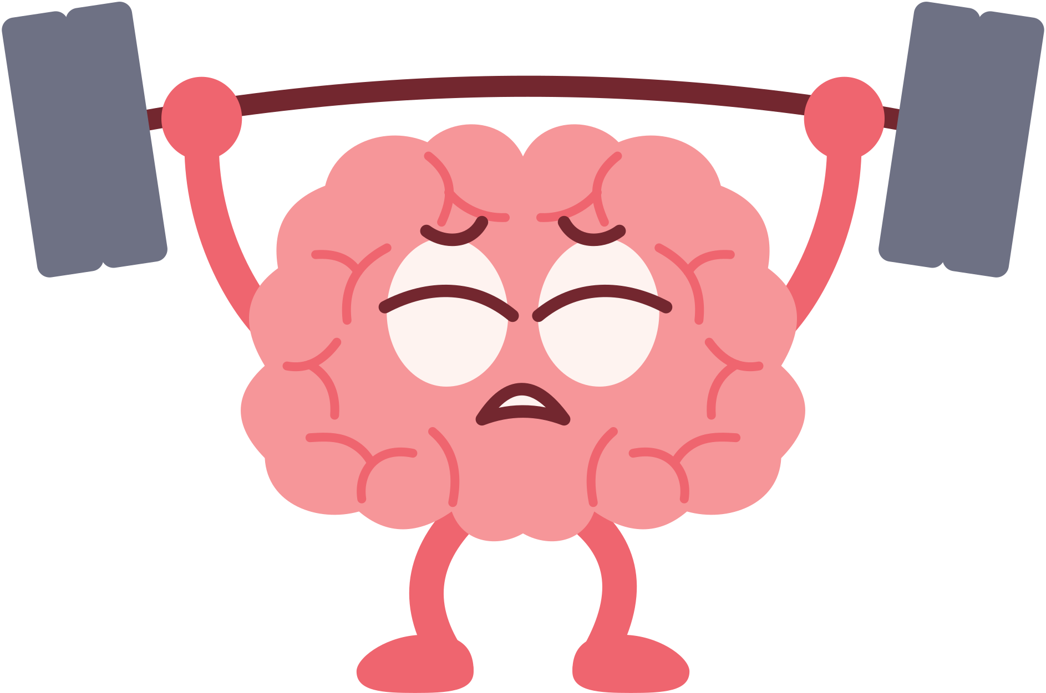
À vous de jouer
Vous avez 5 minutes pour apprendre les informations importantes de ce texte. Vous pouvez utiliser les stratégies découvertes aujourd'hui.
  Organiser les informations en étapes.
  Créer une association pour retenir les mots importants.
  Imaginer le chemin de la nourriture.
Ensuite, cachez le texte et essayer de l'expliquer de mémoire.

Slide 15
Lire ou apprendre?
Finalement, quelle est la différence entre lire une leçon et apprendre une leçon ?
Lire une leçon permet de découvrir et de comprendre les informations.
Pour les mémoriser, je dois aussi agir : organiser, faire des liens, créer des images mentales et surtout essayer de retrouver les informations sans regarder.
Je dois ensuite vérifier ce que j'ai retenu et recommencer quelques jours plus tard.

